Slide 1

Enfoque Data-Driven Marketing para revelación y mejora de interpretación de la Opinión de Clientes en Aerolíneas mediante técnicas de IA y Ciencia de Datos
Carlos Ricardo Prieto Álvarez
Ingeniería Informática y ADE
Tutor: Marta Sanz Mayo
2023

Slide 2
Motivación
La satisfacción del cliente es fundamental para el rendimiento y la competitividad de las aerolíneas en el sector de la aviación.
Utilizar el potencial de los datos con un número elevado de registros para comprender mejor los aspectos que potencian la satisfacción del cliente.
Mejorar la interpretación de la opinión de los clientes de una aerolínea mediante la aplicación de inteligencia artificial y ciencia de datos.
Atajar este problema de investigación de mercados con un enfoque Data-Driven Marketing y técnicas avanzadas de aprendizaje automático.
Comprobar que la I.A. ayuda a anticipar el comportamiento futuro de los clientes en términos de satisfacción.

Slide 3
Objetivos principales
Objetivo General
Comprender qué factores impulsan/reducen la satisfacción del cliente --> Resolver un problema de marketing operativo relacionado con el servicio ofrecido
Objetivos Específicos
Cubrir enfoque de investigación cuantitativa con finalidad exploratoria, descriptiva y causal

Slide 4
01
Análisis univariante: Comprensión general inicial
02
Análisis bivariante: Encontrar relaciones de dependencia entre variables independientes y la satisfacción
Objetivos
específicos
03
Análisis multivariante: Estudiar como influyen todos los factores a la satisfacción
04
Encontrar agrupamientos de clientes satisfechos y no satisfechos

Slide 5
Ventajas I.A. en la investigación de mercados
I.A + Big Data
Patrones y tendencias
comprender de manera objetiva y realista las necesidades y preferencias de los clientes de la compañía.
Encontrar patrones ocultos, dependencias entre variables y correlaciones difíciles de hallar
Eficiencia
Eficiencia y rapidez de análisis de grandes cantidades de datos

Slide 6
Metodología
Investigación de mercados
Desarrollar plan de investigación
Análisis de datos
Definir el problema
Recopilar datos
Interpretar resultados

Slide 7
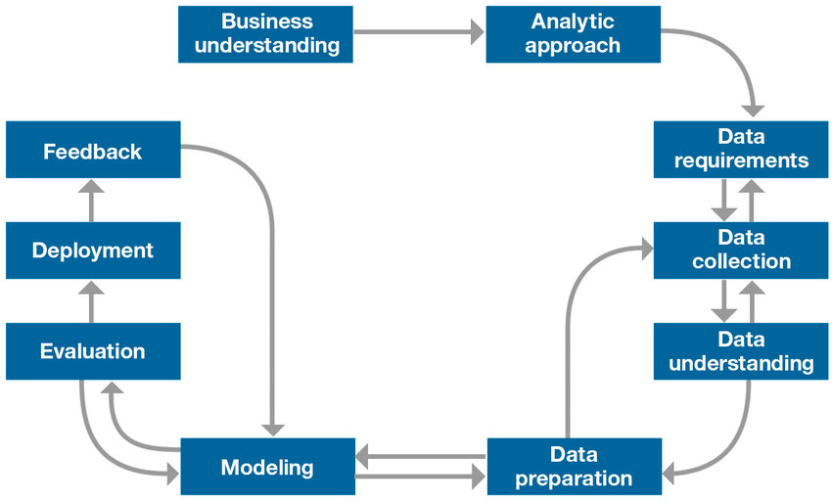
Metodología Ciencia de datos
Entendimiento del negocio
Preguntas de estudio
Manejo de Datos
Comprender y Preparar para el análisis
I.A
Modelización y evaluación
Desarrollo de modelos de aprendizaje automático
Interpretación
Se interpretan los resultados obtenidos

Slide 8
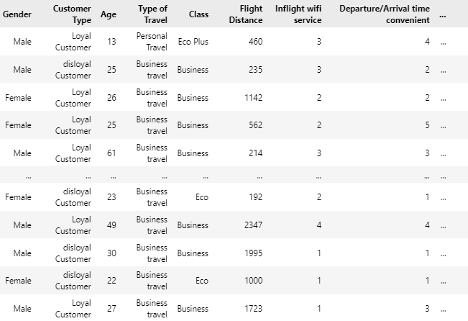


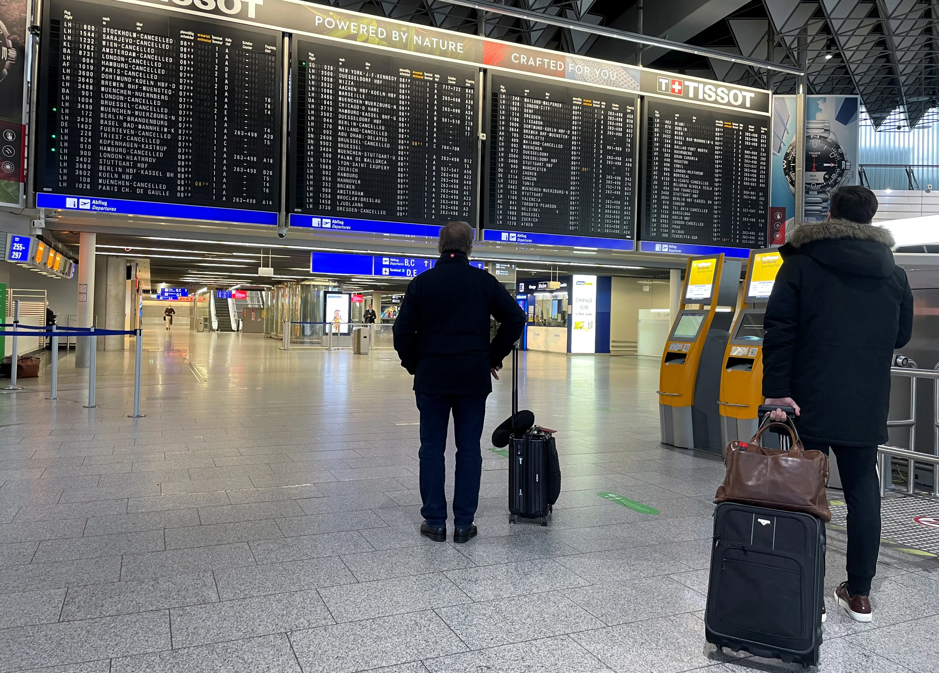

Datos de la aerolínea
Características
del vuelo
Satisfacción
general
Satisfecho = 1
Insatisfecho = 0
Neutral = 0
Retraso, distancia de vuelo…
Características del cliente
Encuesta de
satisfacción
Género, Edad, Tipo de Cliente, Clase…
Escala Likert: Servicio en el vuelo, comida, espacio para piernas….
103.904 Clientes

Slide 9
Procedimiento
I.A. Predictiva
Análisis bivariante
Relacion entre variables independientes y la satisfacción
Relaciones significativas
Análisis univariante
Análisis de Factores
I.A. Segmentación
Distribuciones
Gráficos de frecuencia
Reducción dimensionalidad y complejidad
Comprender relaciones subyacentes
Detección de segmentos de clientes y sus características
Ayuda a definir estrategias para cada tipo distinto de cliente

Slide 10
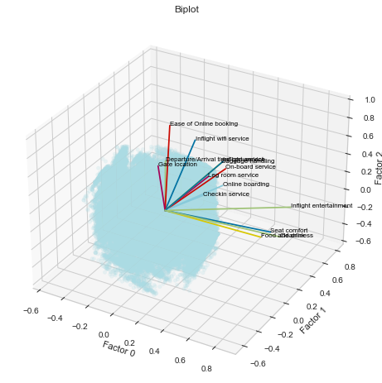
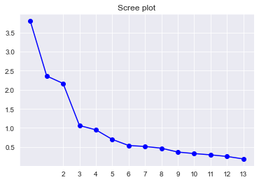
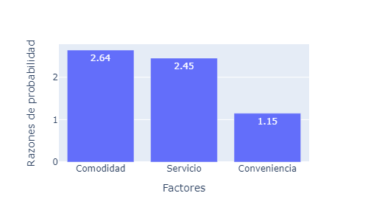
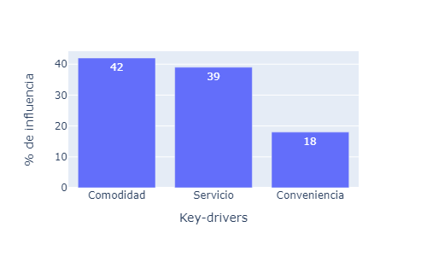
Análisis de Factores
3 Factores
Conocimiento de la influencia de estos factores en la satisfacción (Key-Drivers)

Slide 11
Análisis de Factores
Comodidad
Servicio
Conveniencia
42%
39%
18%
Comida y bebida
Embarque en linea
Comodidad del asiento
Entretenimiento en vuelo
Limpieza
Servicio en vuelo
Espacio para piernas
Manipulación del equipaje
Servicio de checkin
Servicio de WiFi
Conveniencia de Salida/Llegada
Facilidad de reserva en linea
Localización de la Puerta de embarque
164%
145%
15%
Aumento 1ud. En la valoración de la comodidad → 164% la probabilidad de que el cliente esté satisfecho
Aumento 1ud. En la valoración del servicio → 145% la probabilidad de que el cliente esté satisfecho
Aumento 1ud. En la valoración de la conveniencia → 15% la probabilidad de que el cliente esté satisfecho

Slide 12
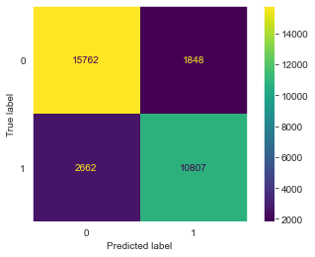
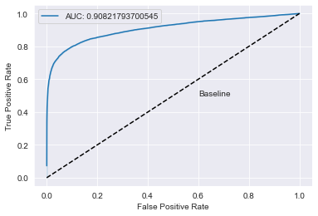
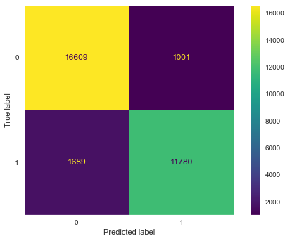
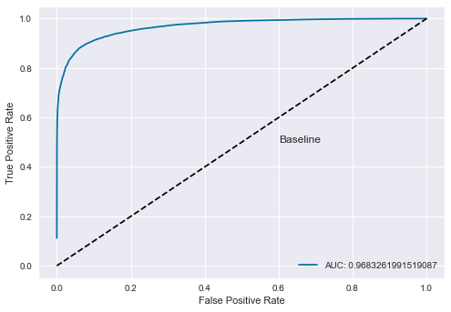
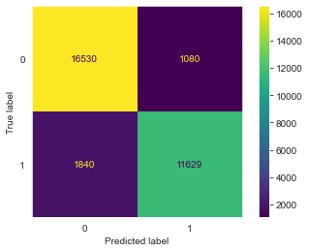
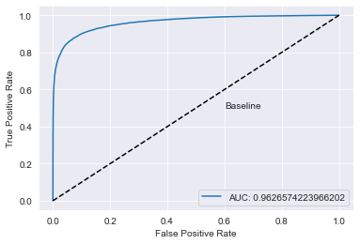
I.A. Predictiva
Tres tipos de algoritmos que ofrecen interpretabilidad sobre las características que afectan a la satisfacción
Regresión Logística
XGBoost
Precisión 85%
Precisión: 91%
RL
RF
XGB
Random Forest
Precisión: 89%

Slide 13
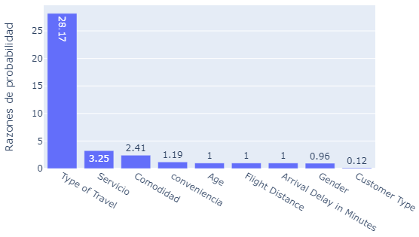
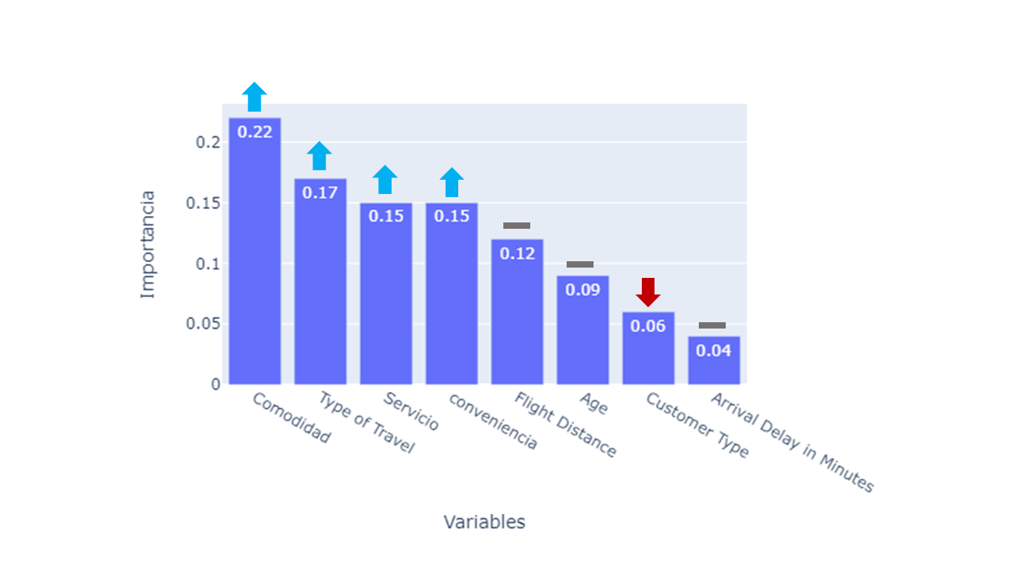
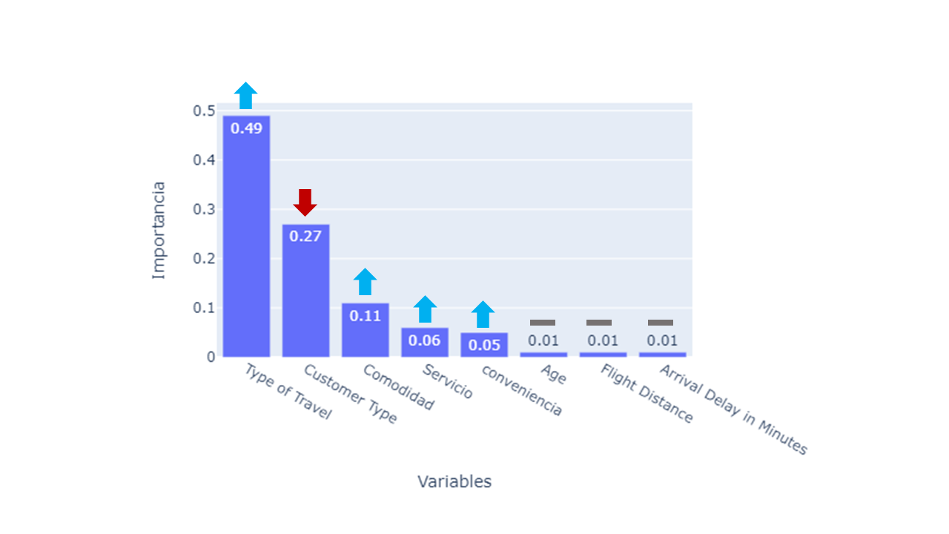
I.A. Predictiva – Impacto en la satisfacción
Regresión Logística
Random Forest
XGBoost
Clientes tipo Business 2717%
Servicio 225%
Comodidad 141%
Conveniencia 19%
Hombre 4%
Desleal 88%
Relación fuerte y positiva: Comodidad, Clientes Business, Servicio y Conveniencia
Relación débil y negativa: Cliente desleal
Relación fuerte y positiva: Clientes Business
Relación moderada y negativa: Cliente desleal
Relación débil y positiva: Comodidad, Servicio y Conveniencia

Slide 14
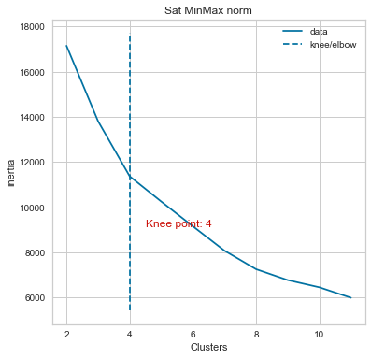
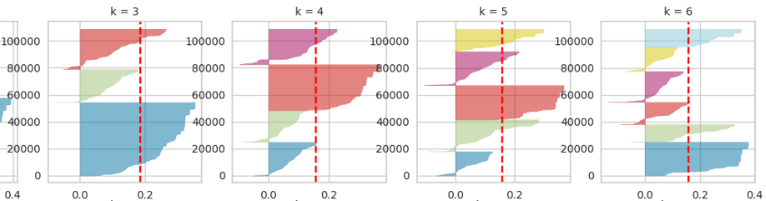
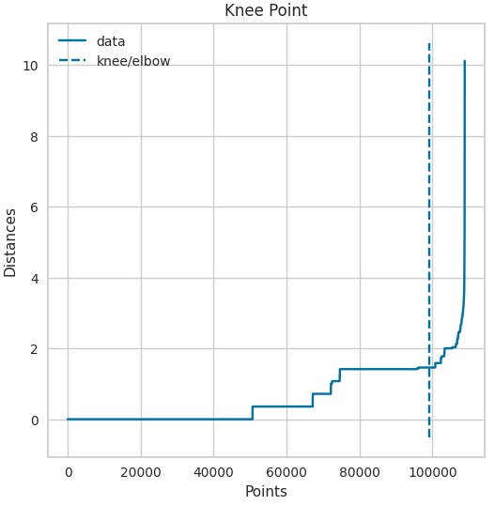
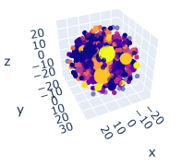
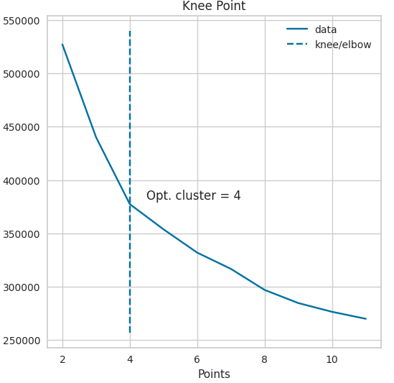
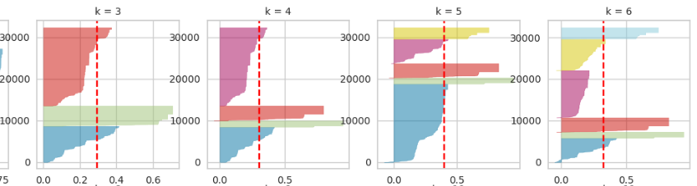
I.A. Segmentación
Tres tipos de algoritmos que buscan encontrar y describir los distintos segmentos de clientes satisfechos y no satisfechos
K-Means
DBSCAN
K-Means
K-Proto
DBSCAN
K-Prototypes
Se pueden desarrollar campañas de marketing y de fidelización más personalizadas

Slide 15
I.A. Segmentación - Resultados
Adultos negocios, frecuentes
83%
10%
Adultos jóvenes negocios,
nuevos
> 40 años
Repetido con la compañía
Clase Business
Retraso 11’
Comodidad = Servicio > Conveniencia
Clientes
satisfechos
30 años
Primera vez con la compañía
Clase Business
Retraso 10’
Servicio > Comodidad = Conveniencia
7%
Adultos vuelan por gusto
> 30 años
Repetido con la compañía
Clase Económica
Retraso 6’
Servicio = Comodidad = Conveniencia
De los 3 grupos > Conveniencia

Slide 16
I.A. Segmentación - Resultados
Adultos negocios, frecuentes
26.4%
24.7%
Adultos vuelan por gusto, frecuentes
40 años
Repetido con la compañía
Clase Business
Retraso 16’
Comodidad = Servicio = Conveniencia
Grupo más insatisfecho
Clientes
insatisfechos
Hombres > 30 años
Repetido con la compañía
Clase Económica
Retraso 13’
Servicio = Comodidad > Conveniencia
24.5%
24.4%
Adultos jóvenes negocios,
nuevos
Adultos vuelan por gusto
Mujeres > 30 años
Repetido con la compañía
Clase Económica
Retraso 12’
Servicio > Comodidad > Conveniencia
De los 4 grupos > Servicio
Hombres 30 años
Primera vez con la compañía
Clase Business
Retraso 13’
Servicio > Comodidad > Conveniencia

Slide 17






Conclusiones
Lealtad
Características
Comodidad
Servicio
Conveniencia
I.A.
Los algoritmos indican que lealtad reducida esta altamente relacionada con la insatisfacción
Invertir recursos en las 3 características que influyen de manera relevante en la satisfacción
Promocionar los beneficios de la comodidad
Ofrecer servicios adicionles
Ofrecer más opciones de entretenimiento
Trato más personalizado para pasajeros
Retroalimentación de los clientes para identificar áreas de mejora en el servicio
Agilizar proceso de embarque
Informar al cliente a través de multiples canales (app, correo…)
Información de valor. Revela tres factores clave que afectan la satisfacción del cliente y perfiles de clientes
Se han descubierto variables importantes para predecir la satisfacción con la compañía aérea

Slide 18
Gracias
Carlos Ricardo Prieto Álvarez
Doble Grado Ingeniería Informática y ADE
2023

